Slide 1
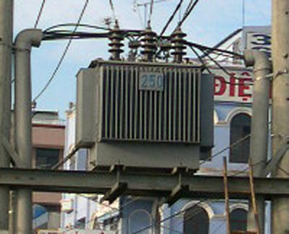
CHƯƠNG II: ĐIỆN TỪ HỌC

Slide 2
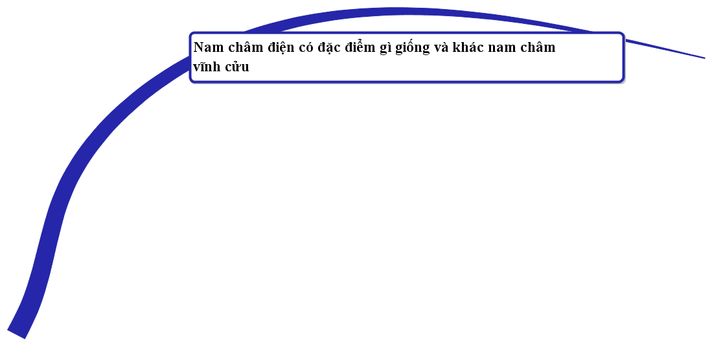
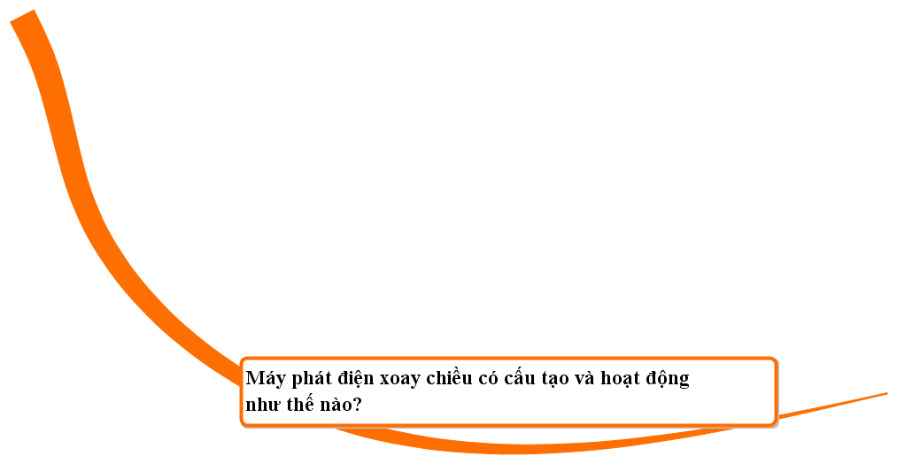
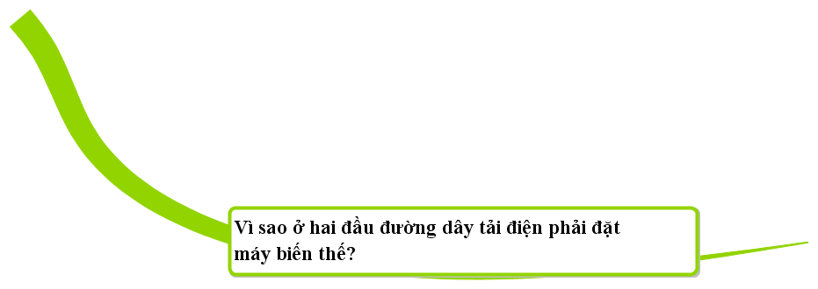

Slide 3
TIẾT 21:CHỦ ĐỀ
NAM CHÂM VĨNH CỬU

Slide 4
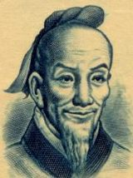
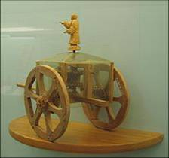
ĐẶT VẤN ĐỀ
Tổ Xung Chi (429 - 500) là nhà phát minh người Trung Quốc ở thế kỉ V. Ông đã chế ra xe chỉ nam.
- Đặc điểm của xe này là dù xe có chuyển động theo hướng nào thì hình nhân trên xe cũng chỉ cánh tay về hướng Nam.
Bí quyết nào đã làm cho hình nhân trên xe của Tổ Xung Chi luôn luôn chỉ hướng Nam? Qua bài học này các em sẽ tìm được câu trả lời.
Tổ Xung Chi
Xe chỉ nam

Slide 5
I. TỪ TÍNH CỦA NAM CHÂM:
1. Thí nghiệm:
C1: nhớ lại kiến thức về từ tính của nam châm ở lớp 5 và lớp 7, hãy đề xuất và thực hiện một thí nghiệm để phát hiện xem một thanh kim loại có phải là nam châm hay không?
Đưa thanh kim loại lại gần các vật bằng sắt, nếu thanh kim loại hút các vật bằng sắt thì đó là nam châm.

Slide 6
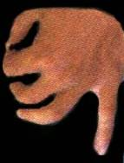
I. TỪ TÍNH CỦA NAM CHÂM:
1. Thí nghiệm:
C2: Đặt kim nam châm trên giá thẳng đứng như mô tả trên hình 21.1
1. Khi đã đứng cân bằng kim nam châm nằm dọc theo hướng nào?
Khi đã đứng cân bằng kim nam châm nằm dọc theo hướng Nam – Bắc.
2. Xoay cho kim nam châm lệch khỏi hướng vừa xác định, buông tay, kim nam châm thế nào?
Khi đã đứng cân bằng trở lại, kim nam châm vẫn chỉ hướng Nam – Bắc
Nam
Bắc

Slide 7
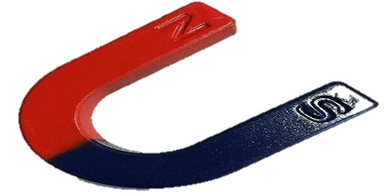
I. TỪ TÍNH CỦA NAM CHÂM:
1. Thí nghiệm:
2. Kết luận:
Kim nam châm để tự do, khi đã đứng cân bằng luôn chỉ về hướng Nam – Bắc địa lý.
Cực chỉ về hướng Bắc gọi là từ cực Bắc: N; sơn màu đỏ
Cực chỉ về hướng Nam gọi là từ cực Nam: S; sơn màu xanh
3. Các loại nam châm dùng trong phòng thí nghiệm và đời sống:
- Kim nam châm
N
S
N
S
- Nam châm thẳng
N
S
N
S
N
- Nam châm chữ U
S

Slide 8
II. TƯƠNG TÁC GIỮA HAI NAM CHÂM:
1. Thí nghiệm:
C3: Đưa hai từ cực khác tên của hai nam châm lại gần nhau (hình 21.3). Quan sát hiện tượng, cho nhận xét?
Hai nam châm hút nhau.

Slide 9
II. TƯƠNG TÁC GIỮA HAI NAM CHÂM:
1. Thí nghiệm:
C4: Đưa từ cực cùng tên của hai nam châm lại gần nhau (hình 21.3). Quan sát hiện tượng, cho nhận xét?
Hai nam châm đẩy nhau.

Slide 10
II. TƯƠNG TÁC GIỮA HAI NAM CHÂM:
1. Thí nghiệm:
2. Kết luận:
Khi đưa từ cực của hai nam châm lại gần nhau thì:
nếu các cực khác tên => chúng hút nhau
nếu các cực cùng tên => chúng đẩy nhau
Chú ý:
bất kì một nam châm nào cũng có hai cực
Nam châm hút sắt thép mạnh ở hai đầu, phần ở giữa hầu như không hút sắt thép.

Slide 11
VẬN DỤNG
C5: Theo em, có thể giải thích thế nào về hiện tượng hình nhân đặt trên xe của Tổ Xung Chi luôn luôn chỉ hướng Nam
Trả lời:
Tổ Xung Chi đã lắp vào tay của hình nhân trên xe một thanh nam châm sao cho đầu tay chỉ là cực nam của nam châm. Do vậy dù xe có chuyển động theo hướng nào thì tay của hình nhân trên xe luôn chỉ về hướng Nam
Xe chỉ nam

Slide 12
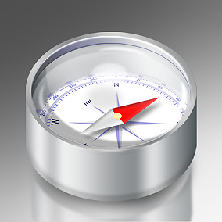
VẬN DỤNG
C6: Người ta dùng la bàn (hình 21.4) để xác định hướng Bắc, Nam. Tìm hiểu cấu tạo của la bàn. Hãy cho biết bộ phận nào của la bàn có tác dụng chỉ hướng. Giải thích. Biết rằng mặt số của la bàn có thể quay độc lập với kim nam châm.
Trả lời:
Bộ phận chỉ hướng của la bàn là kim nam châm.
Vì tại mọi nơi trên trái đất (trừ hai địa cực) kim nam châm luôn chỉ hướng Nam – Bắc
§
N
90
180
0
B
270
T

Slide 13
Gi¶i thÝch
90
180
Đ
N
00
B
T
0
270

Slide 14
VẬN DỤNG
C8: Xác định tên từ cực của thanh nam châm trên hình 21.5.
N
S
S
A
B
N
Đầu bên trái là từ cực Bắc; đầu bên phải là từ cực Nam

Slide 15
LUYỆN TẬP
Nếu có một thanh nam châm thẳng bị gãy tại chính chính giữa của thanh, hỏi lúc này một nửa của thanh nam châm sẽ như thế nào?
A. ChØ cßn tõ cùc B¾c
B. ChØ cßn tõ cùc Nam
C. Cßn mét trong hai tõ cùc
D. VÉn cã hai tõ cùc Nam vµ tõ cùc B¾c

Slide 16
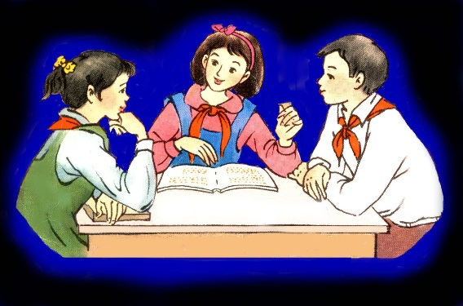
Thảo luận nhóm
2. Có hai thanh thép luôn hút nhau bất kể đưa các đầu nào của chúng lại gần nhau. Có thể rút ra kết luận gì?
Có thể kết luận: Một trong hai thanh thép là nam châm

Slide 17
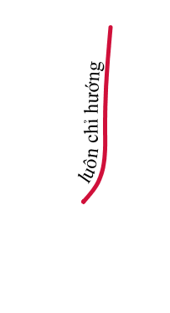
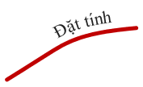
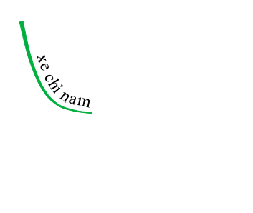
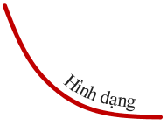
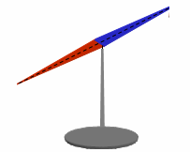
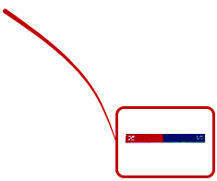
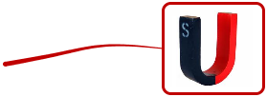
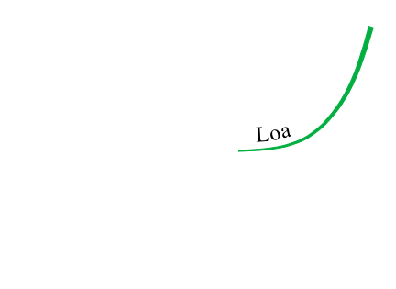
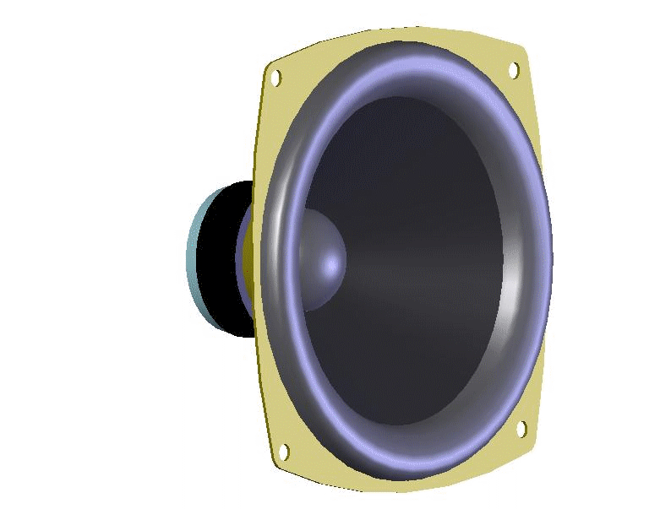
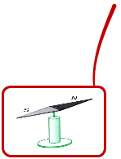
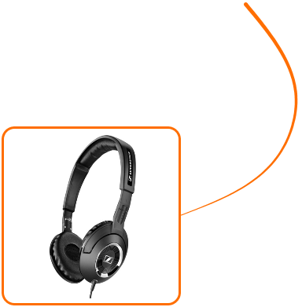
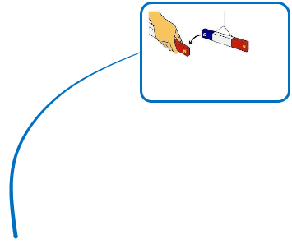
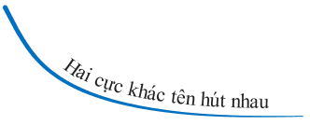
CỦNG CỐ:
Nam châm có đặc tính hút sắt, thép, niken, côban, gađôlini…

Slide 18
DẶN DÒ
Học thuộc bài
Làm bài tập SBT
Đọc trước bài 22: Tác dụng từ của dòng điện - Từ trường.

Slide 19
1
2
3
4
Bảng kết quả
Lần TN | Thanh nam châm | Kim nam châm | Hiện tượng
1 | N | S
2 | S | S
3 | N | N
4 | S | N
Hút
Đẩy
Đẩy
Hút

Slide 20
C3
S
N
S
N
Hình 4.1

Slide 21
C4
S
S
N
N
Hình 4.1

